Slide 1
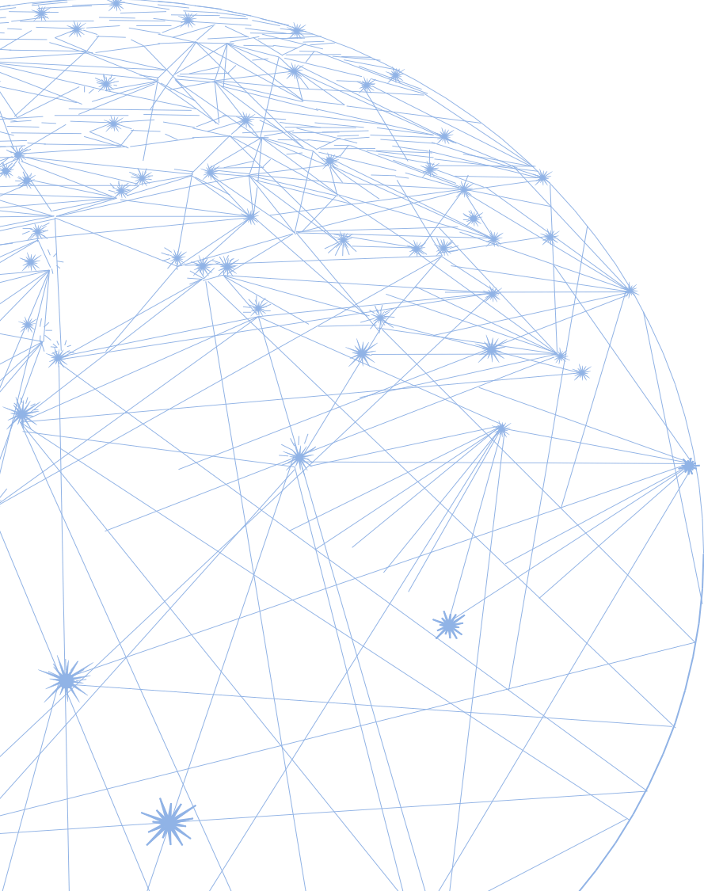
В. А. Смирнов
доктор физ.-мат. наук, профессор,
заведующий кафедрой
элементарной математики и теории чисел
Московского педагогического
государственного университета
Решение задач с практическим содержанием с использованием компьютерной программы GeoGebra
и без неё.
сайт: vasmirnov.ru
эл. почта: v-a-smirnov@mail.ru
20.12.2024

Slide 2
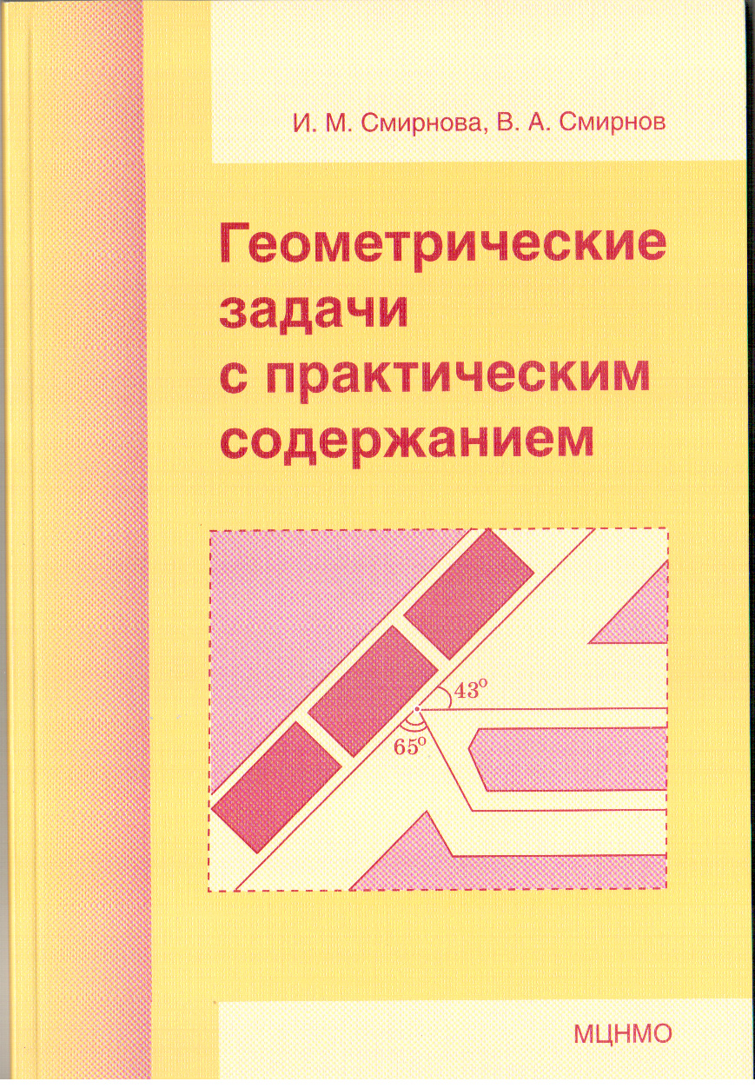
Notes:
В режиме слайдов ответы появляются после кликанья мышкой

Slide 3
В последние годы всё большее распространение получает, так называемая, «экспериментальная математика», в которой для решения математических задач используется компьютерное моделирование и компьютерные эксперименты.
В докладе будут приведены задачи с практическим содержанием. математическое решение которых, оказывается довольно сложным. Использование же компьютерных программ может сделать их решение доступными и для учащихся основной школы.
В качестве компьютерной программы будет использоваться свободно распространяемая программа GeoGebra, которую можно скачать с официального сайта http://geogebra.org.
Она позволяет моделировать и решать различные алгебраические и геометрические задачи, строить графики функций, находить наибольшие и наименьшие значения, пределы, производные интегралы, получать изображения плоских и пространственных фигур, проводить дополнительные построения, создавать анимацию рисунков, ставить геометрические опыты, проводить эксперименты.
Notes:
В режиме слайдов ответы появляются после кликанья мышкой

Slide 4
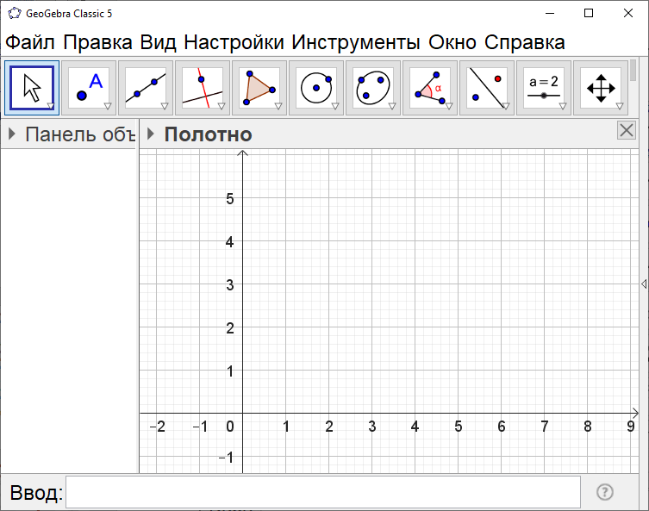
На экране показано рабочее окно программы GeoGebra.
Notes:
В режиме слайдов ответы появляются после кликанья мышкой

Slide 5
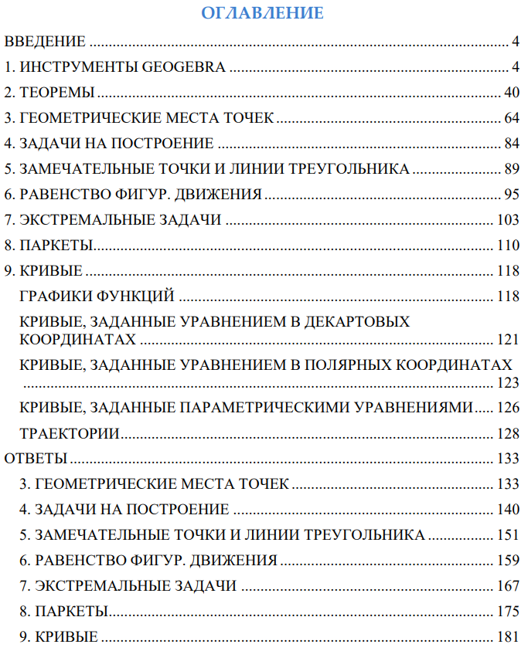
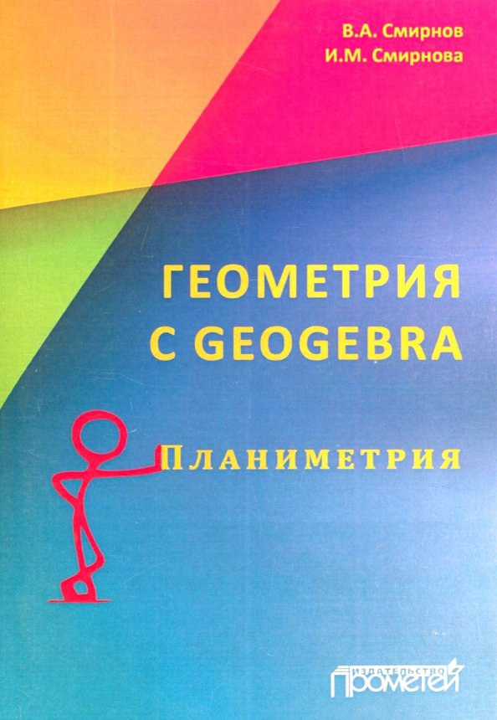

Slide 6
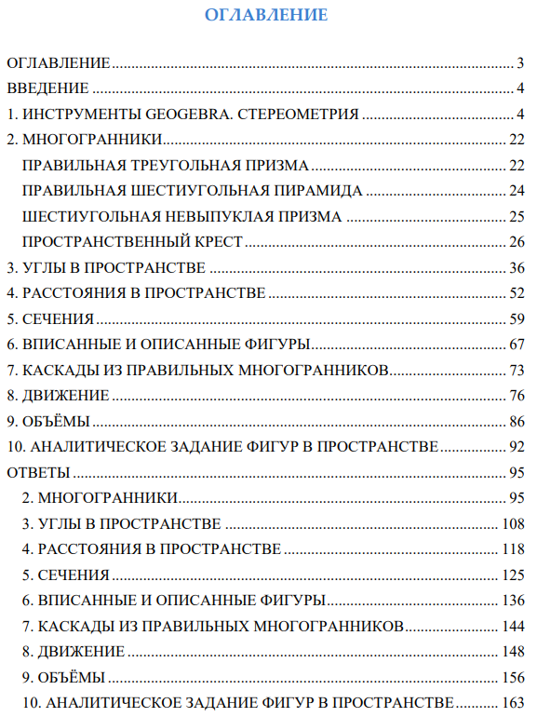

Slide 7
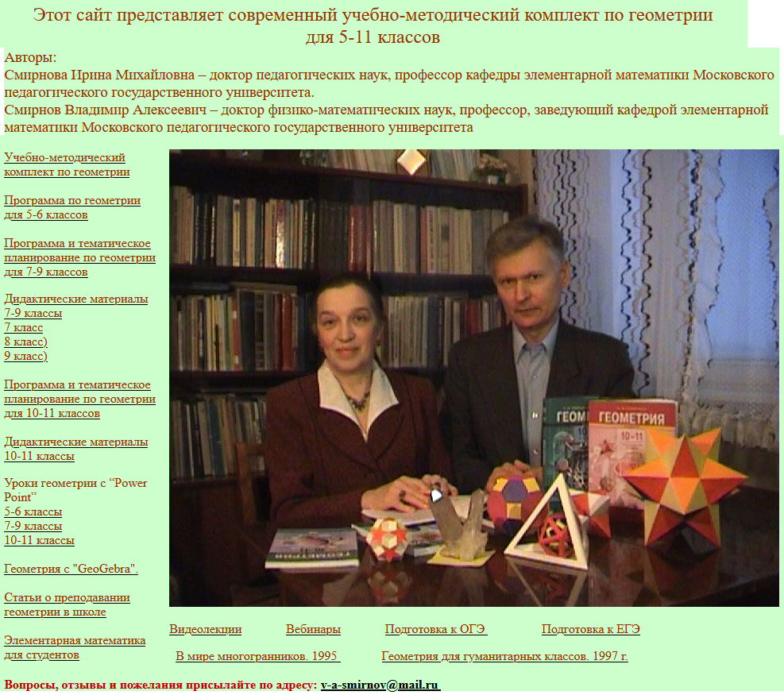
Авторский сайт: vasmirnov.ru
Notes:
В режиме слайдов ответы появляются после кликанья мышкой

Slide 8
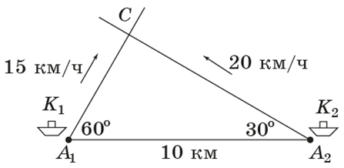
Задача 1. Расстояние между двумя портами A₁, A₂ на берегу моря равно 10 км. Из порта A₁ отплыл корабль в направлении, составляющем 60^{о} с направлением A₁A₂ со скоростью 15 км/ч. Из порта A₂ в то же время отплыл корабль в направлении, составляющем 30^{о} с направлением A₂A₁ со скоростью 20 км/ч.
1. Выясните, произойдёт ли столкновение этих кораблей.
2. Найдите наименьшее расстояние, которое будет между этими кораблями.
3. Найдите угол к направлению A₂A₁, под которым должен идти второй корабль, чтобы, не меняя курса, встретиться с первым кораблём.
Notes:
В режиме слайдов ответы появляются после кликанья мышкой

Slide 9
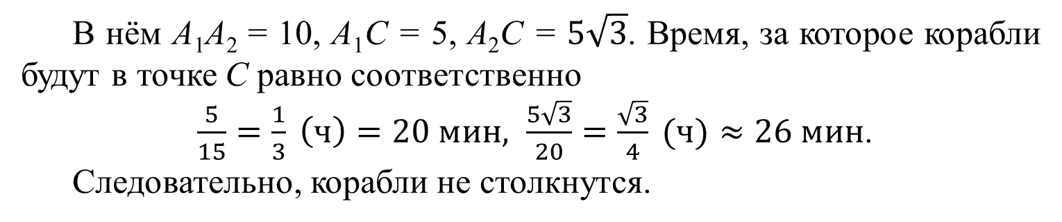
Математическое решение. 1. Рассмотрим треугольник A₁A₂C (рис. 1).
В нём A₁A₂ = 10, A₁C = 5, A₂C = $5\sqrt{3}$. Время, за которое корабли будут в точке C равно соответственно
$\frac{5}{15}=\frac{1}{3} \left(ч\right)=20 мин, \frac{5\sqrt{3}}{20}=\frac{\sqrt{3}}{4} (ч)≈26 мин$.
Следовательно, корабли не столкнутся.
Notes:
В режиме слайдов ответы появляются после кликанья мышкой

Slide 10
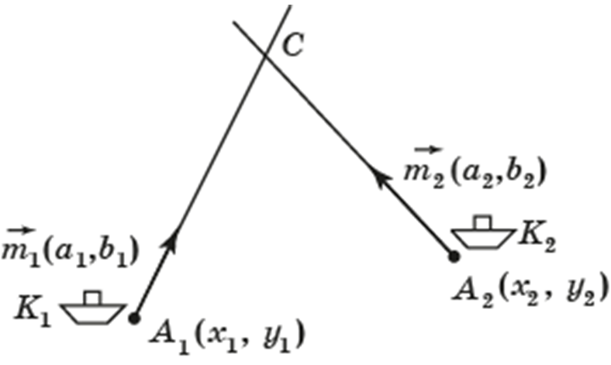
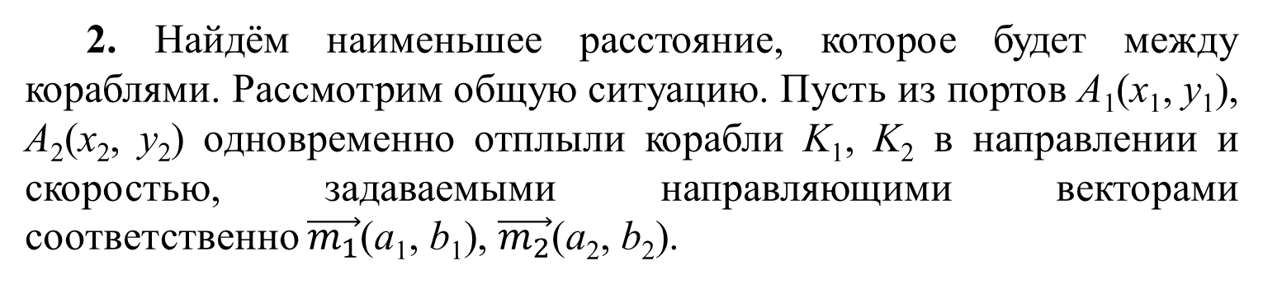
2. Найдём наименьшее расстояние, которое будет между кораблями. Рассмотрим общую ситуацию. Пусть из портов A₁(x₁, y₁), A₂(x₂, y₂) одновременно отплыли корабли K₁, K₂ в направлении и скоростью, задаваемыми направляющими векторами соответственно $\vec{m_{1}}\text{(}\text{a}\text{1}\text{,} \text{b}\text{1}\text{)}$, $\vec{m_{2}}\text{(}\text{a}\text{2}\text{,} \text{b}\text{2}\text{)}$.
Воспользуемся заданием прямой с помощью параметрических уравнений.
Notes:
В режиме слайдов ответы появляются после кликанья мышкой

Slide 11
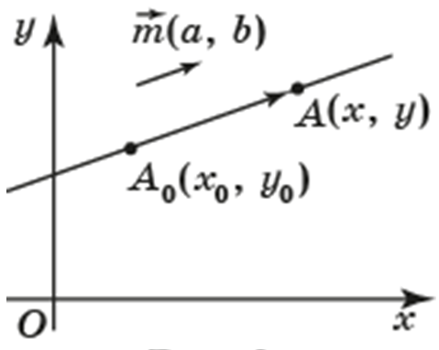
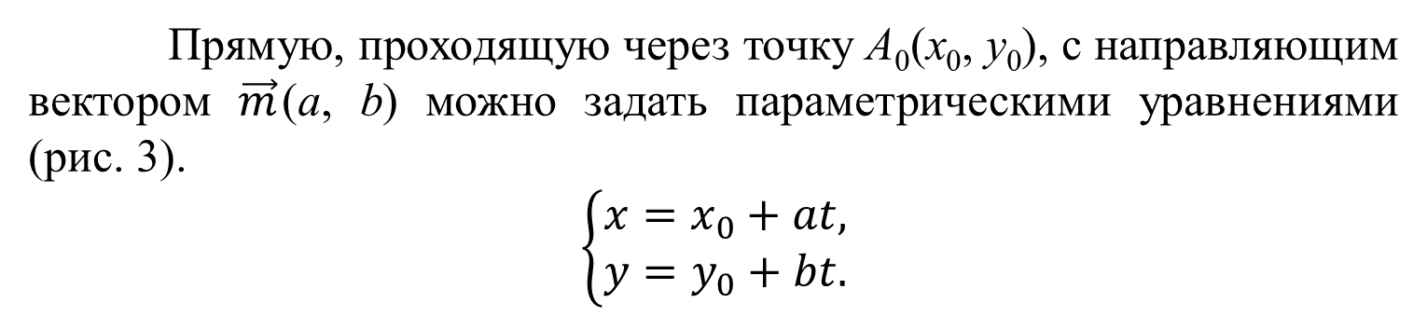
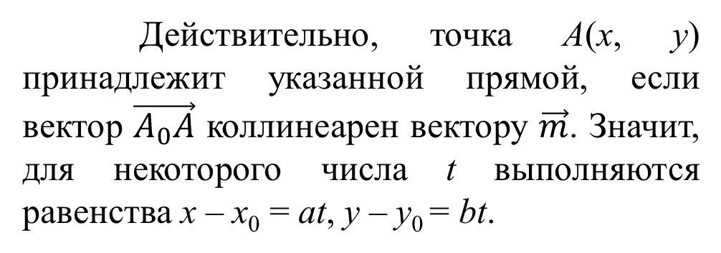
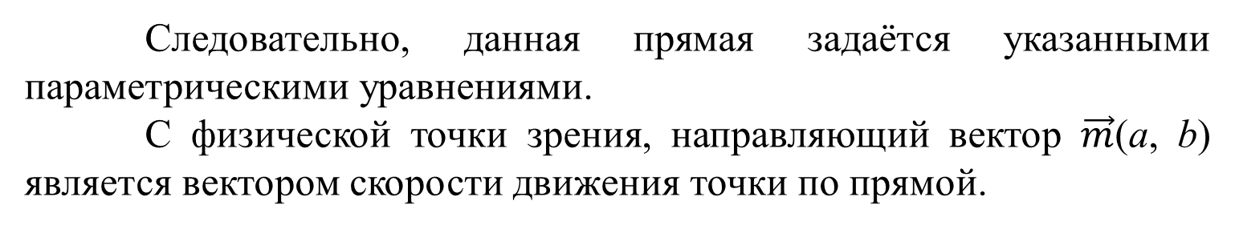
Прямую, проходящую через точку A₀(x₀, y₀), с направляющим вектором $\vec{m}$(a, b) можно задать параметрическими уравнениями (рис. 3).
$$\left\{\begin{aligned}x=x_{0}+at, \\ y=y_{0}+bt.\end{aligned}\right.$$
Действительно, точка A(x, y) принадлежит указанной прямой, если вектор $\vec{A_{0}A}$ коллинеарен вектору $\vec{m}$. Значит, для некоторого числа t выполняются равенства x – x₀ = at, y – y₀ = bt.
Следовательно, данная прямая задаётся указанными параметрическими уравнениями.
С физической точки зрения, направляющий вектор $\vec{m}$(a, b) является вектором скорости движения точки по прямой.
Notes:
В режиме слайдов ответы появляются после кликанья мышкой

Slide 12
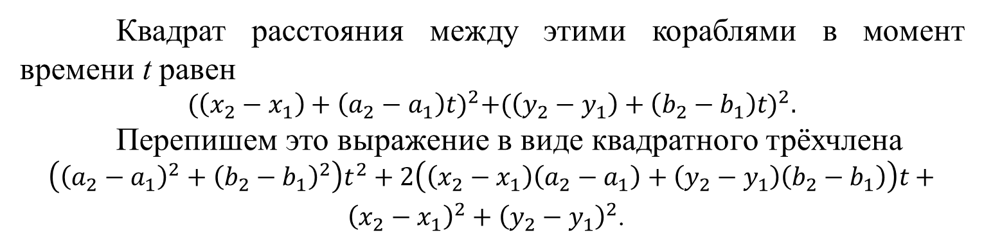
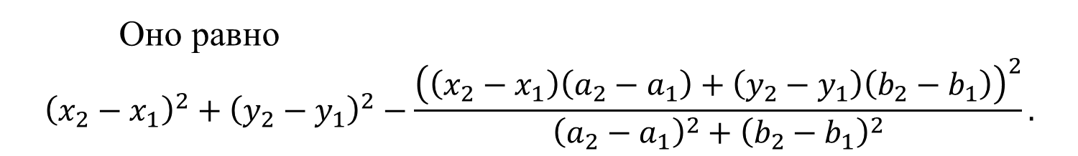
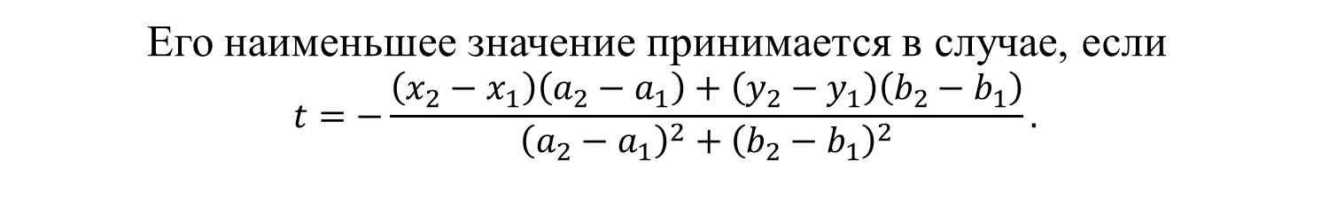
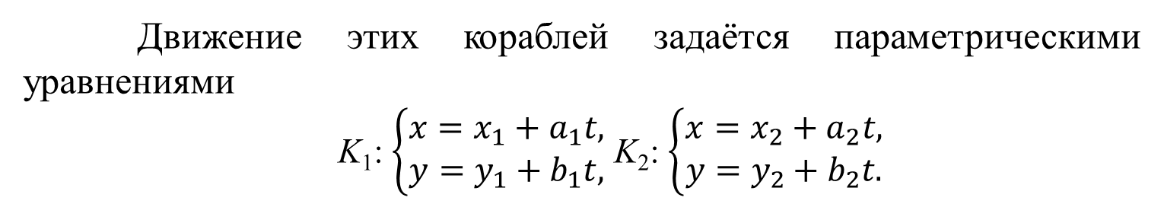
Движение этих кораблей задаётся параметрическими уравнениями
K₁: $\left\{\begin{aligned}x=x_{1}+a_{1}t, \\ y=y_{1}+b_{1}t,\end{aligned}\right.$ K₂: $\left\{\begin{aligned}x=x_{2}+a_{2}t, \\ y=y_{2}+b_{2}t.\end{aligned}\right.$
Квадрат расстояния между этими кораблями в момент времени t равен
$${(\left(x_{2}−x_{1}\right)+\left(a_{2}−a_{1}\right)t)}^{2}+{(\left(y_{2}−y_{1}\right)+\left(b_{2}−b_{1}\right)t)}^{2}.$$
Перепишем это выражение в виде квадратного трёхчлена
$\left({\left(a_{2}−a_{1}\right)}^{2}+{\left(b_{2}−b_{1}\right)}^{2}\right)t^{2}+2\left(\left(x_{2}−x_{1}\right)\left(a_{2}−a_{1}\right)+\left(y_{2}−y_{1}\right)\left(b_{2}−b_{1}\right)\right)t+{\left(x_{2}−x_{1}\right)}^{2}+{\left(y_{2}−y_{1}\right)}^{2}$.
Его наименьшее значение принимается в случае, если
$$t=−\frac{\left(x_{2}−x_{1}\right)\left(a_{2}−a_{1}\right)+\left(y_{2}−y_{1}\right)\left(b_{2}−b_{1}\right)}{{\left(a_{2}−a_{1}\right)}^{2}+{\left(b_{2}−b_{1}\right)}^{2}}.$$
Оно равно
$${\left(x_{2}−x_{1}\right)}^{2}+{\left(y_{2}−y_{1}\right)}^{2}−\frac{{\left(\left(x_{2}−x_{1}\right)\left(a_{2}−a_{1}\right)+\left(y_{2}−y_{1}\right)\left(b_{2}−b_{1}\right)\right)}^{2}}{{\left(a_{2}−a_{1}\right)}^{2}+{\left(b_{2}−b_{1}\right)}^{2}}.$$
Notes:
В режиме слайдов ответы появляются после кликанья мышкой

Slide 13
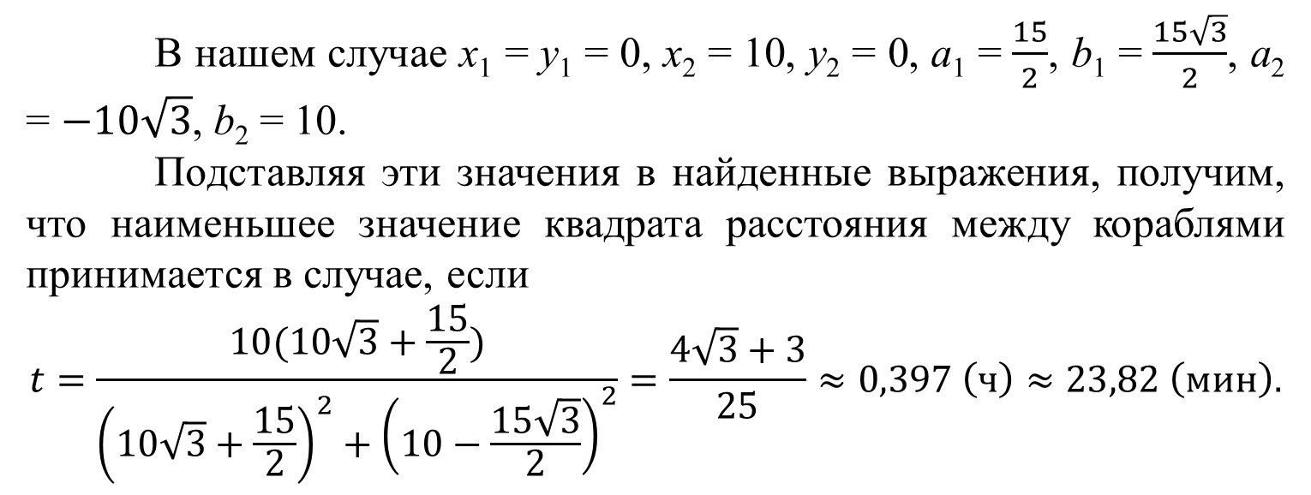
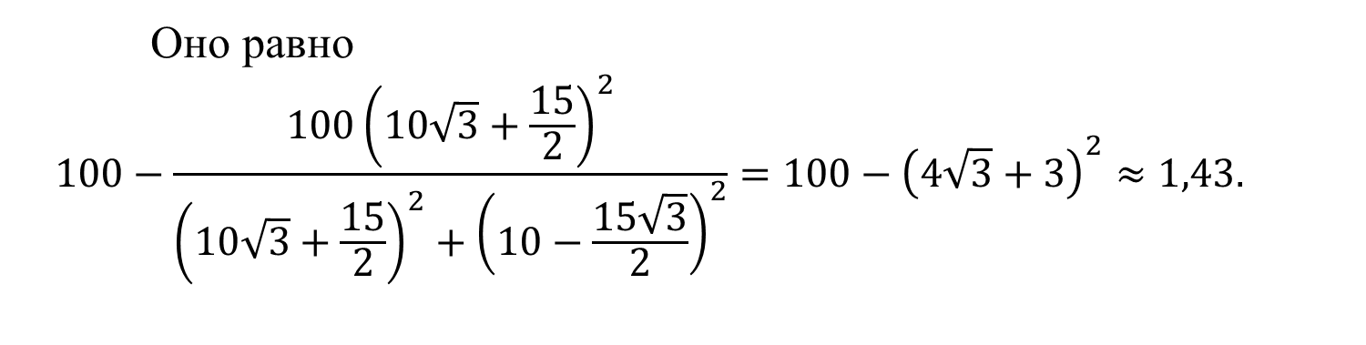
В нашем случае x₁ = y₁ = 0, x₂ = 10, y₂ = 0, a₁ = $\frac{15}{2}$, b₁ = $\frac{15\sqrt{3}}{2}$, a₂ = $−10\sqrt{3}$, b₂ = 10.
Подставляя эти значения в найденные выражения, получим, что наименьшее значение квадрата расстояния между кораблями принимается в случае, если
$$t=\frac{10(10\sqrt{3}+\frac{15}{2})}{{\left(10\sqrt{3}+\frac{15}{2}\right)}^{2}+{\left(10−\frac{15\sqrt{3}}{2}\right)}^{2}}=\frac{4\sqrt{3}+3}{25}≈0,397 \left(ч\right)≈23,82 \left(мин\right).$$
Оно равно
$$100−\frac{100{\left(10\sqrt{3}+\frac{15}{2}\right)}^{2}}{{\left(10\sqrt{3}+\frac{15}{2}\right)}^{2}+{\left(10−\frac{15\sqrt{3}}{2}\right)}^{2}}=100−{\left(4\sqrt{3}+3\right)}^{2}≈1,43.$$
Искомое наименьшее расстояние между кораблями приближённо равно квадратному корню из 1,43, т. е. приближённо равно 1,2 км.
Notes:
В режиме слайдов ответы появляются после кликанья мышкой

Slide 14
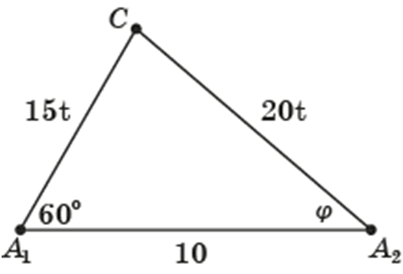
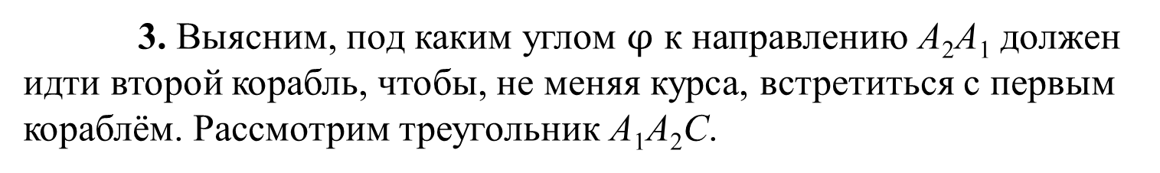
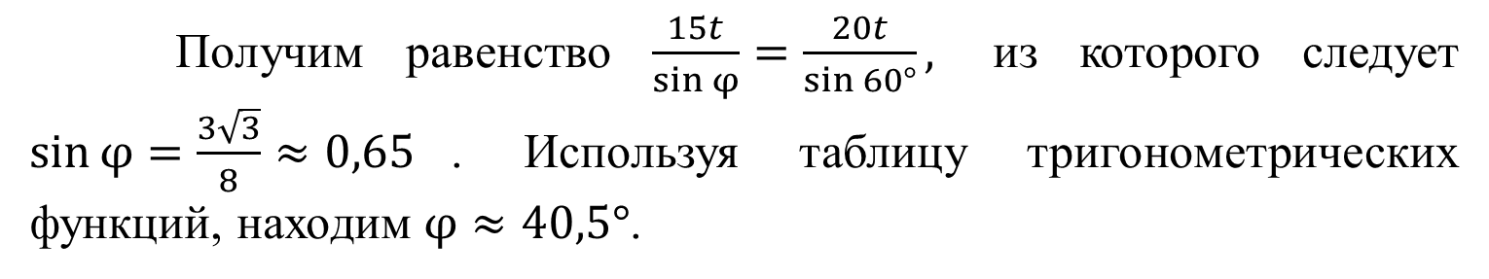
3. Выясним, под каким углом $φ$ к направлению A₂A₁ должен идти второй корабль, чтобы, не меняя курса, встретиться с первым кораблём. Рассмотрим треугольник A₁A₂C.
За время t ч первый корабль пройдёт 15t км, A₁C = 15t. Для того чтобы второй корабль встретился с первым, нужно, чтобы A₂C = 20t. Воспользуемся теоремой синусов, применённой к треугольнику A₁A₂C.
Получим равенство $\frac{15t}{\sin{φ}}=\frac{20t}{\sin{60°}},$ из которого следует $\sin{φ}=\frac{3\sqrt{3}}{8}≈0,65$. Используя таблицу тригонометрических функций, находим $φ≈40,5°$.
Notes:
В режиме слайдов ответы появляются после кликанья мышкой

Slide 15
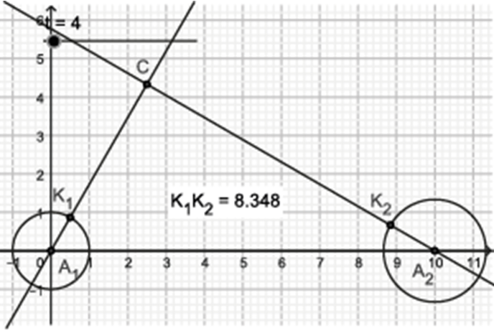
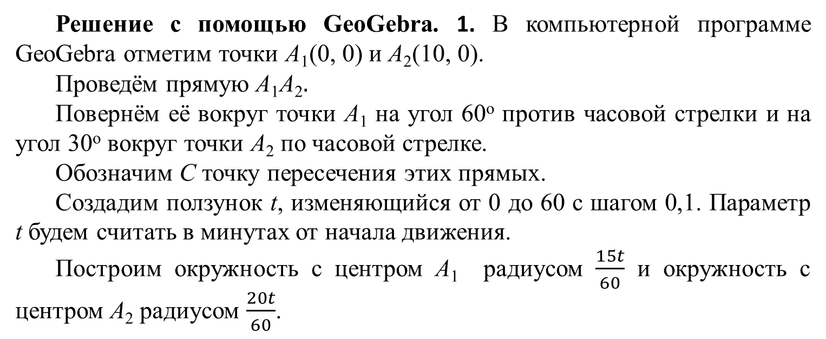
Решение с помощью GeoGebra. 1. В компьютерной программе GeoGebra отметим точки A₁(0, 0) и A₂(10, 0).
Проведём прямую A₁A₂$.$
Повернём её вокруг точки A₁ на угол 60^{о} против часовой стрелки и на угол 30^{о} вокруг точки A₂ по часовой стрелке.
Обозначим C точку пересечения этих прямых.
Создадим ползунок t, изменяющийся от 0 до 60 с шагом 0,1. Параметр t будем считать в минутах от начала движения.
Построим окружность с центром A₁ радиусом $\frac{15t}{60}$ и окружность с центром A₂ радиусом $\frac{20t}{60}$.
Найдём точки K₁, K₂ их пересечения соответственно с первой и второй прямыми. Они показывают место положения кораблей в момент времени t мин.
Меняя значение ползунка получим движение кораблей, которые в точку C придут в разное время. Следовательно, корабли не столкнутся.
Notes:
В режиме слайдов ответы появляются после кликанья мышкой

Slide 16
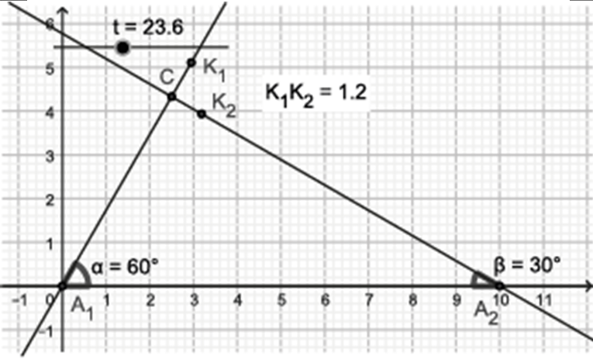
2. Найдём расстояние между точками K₁, K₂ в момент времени t.
Меняя значение t ползунка, найдём наименьшее расстояние между K₁ и K₂. Оно примерно равно 1,2 км. Это соответствует расстоянию, найденному с помощью математического решения.
Notes:
В режиме слайдов ответы появляются после кликанья мышкой

Slide 17
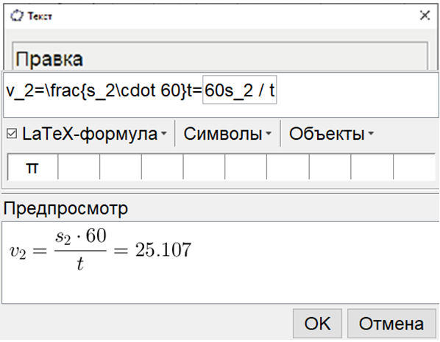
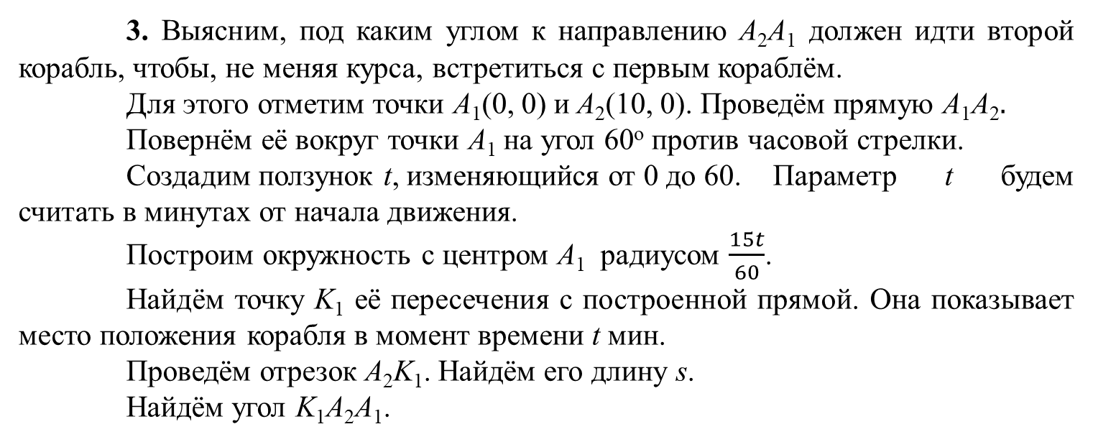
3. Выясним, под каким углом к направлению A₂A₁ должен идти второй корабль, чтобы, не меняя курса, встретиться с первым кораблём.
Для этого отметим точки A₁(0, 0) и A₂(10, 0). Проведём прямую A₁A₂$.$
Повернём её вокруг точки A₁ на угол 60^{о} против часовой стрелки.
Создадим ползунок t, изменяющийся от 0 до 60. Параметр t будем считать в минутах от начала движения.
Построим окружность с центром A₁ радиусом $\frac{15t}{60}$.
Найдём точку K₁ её пересечения с построенной прямой. Она показывает место положения корабля в момент времени t мин.
Проведём отрезок A₂K₁. Найдём его длину s.
Найдём угол K₁A₂A₁.
В окне «Текст» поставим галочку в строчке «LaTeX-формула».
Напишем: v_2=\frac{s_2\cdot 60}t =.
В «Объектах» выберем пустую рамку. В ней напишем: 60s_2/t. Нажмём «ОК».
В результате на экране появится соответствующая надпись, показывающая скорость второго корабля, с которой он должен двигаться, чтобы встретиться с первым кораблём.
Notes:
В режиме слайдов ответы появляются после кликанья мышкой

Slide 18
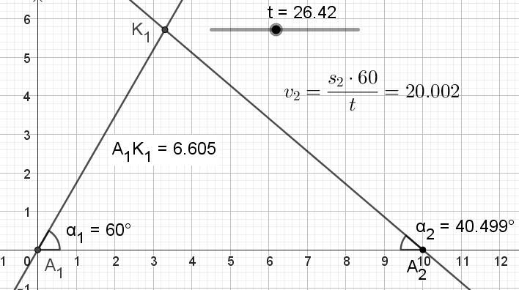
Меняя значение t ползунка, найдём угол K₁A₂A₁, при котором скорость второго корабля приближённо равна 20 км/ч. Он примерно равен 40,5^{о}.
Это соответствует углу, найденному с помощью математического решения.
Notes:
В режиме слайдов ответы появляются после кликанья мышкой

Slide 19
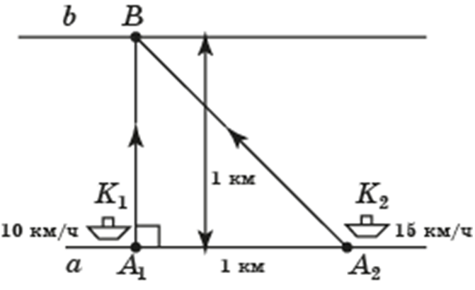
Задача 2. Ширина участка реки с параллельными берегами равна 1 км. Расстояние между двумя пунктами A₁, A₂ на одном берегу равно 1 км. Из пункта A₁ выходит катер K₁ в направлении противоположного берега со скоростью v₁ = 10 км/ч. Из пункта A₂ в то же время на перехват первому катеру выходит катер K₂ со скоростью v₂ = 15 км/ч.
1. Сможет ли первый катер достичь противоположного берега так, чтобы второй катер его не перехватил?
2. Какую наименьшую скорость должен иметь второй катер, чтобы он мог перехватить первый катер при любом его направлении движения?
3. Найдите максимальное расстояние между пунктами A₁ и A₂, при котором катер, выходящий из пункта A₂, может перехватить катер, выходящий из пункта A_{1­}, вне зависимости от направления его движения.
Notes:
В режиме слайдов ответы появляются после кликанья мышкой

Slide 20
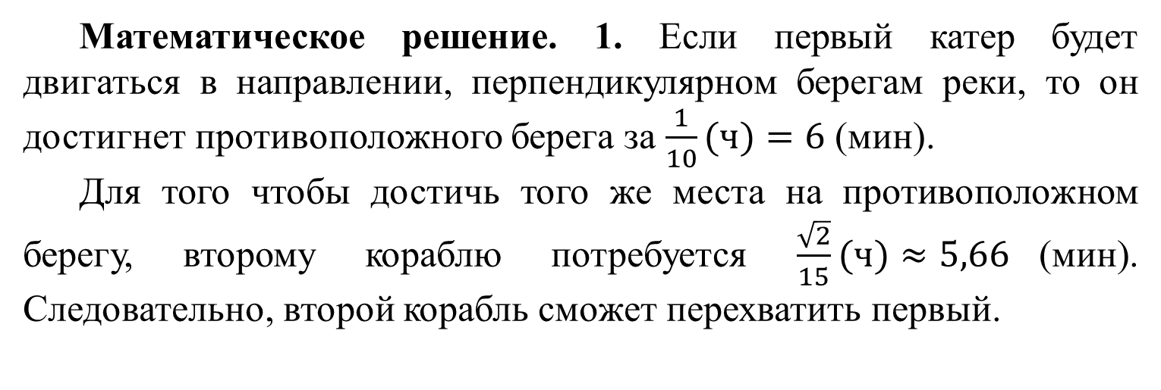
Математическое решение. 1. Если первый катер будет двигаться в направлении, перпендикулярном берегам реки, то он достигнет противоположного берега за $\frac{1}{10}(ч)=6$ (мин).
Для того чтобы достичь того же места на противоположном берегу, второму кораблю потребуется $\frac{\sqrt{2}}{15}(ч)≈5,66$(мин). Следовательно, второй корабль сможет перехватить первый.
Notes:
В режиме слайдов ответы появляются после кликанья мышкой

Slide 21
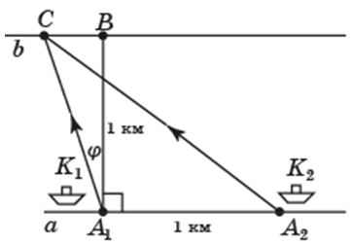
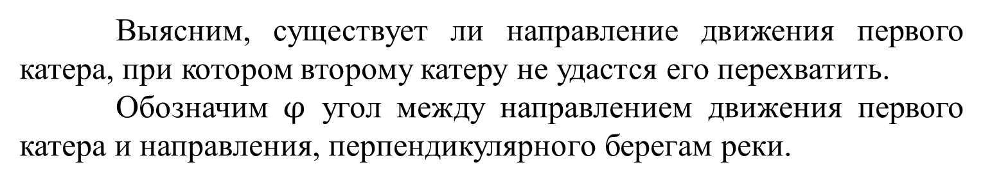
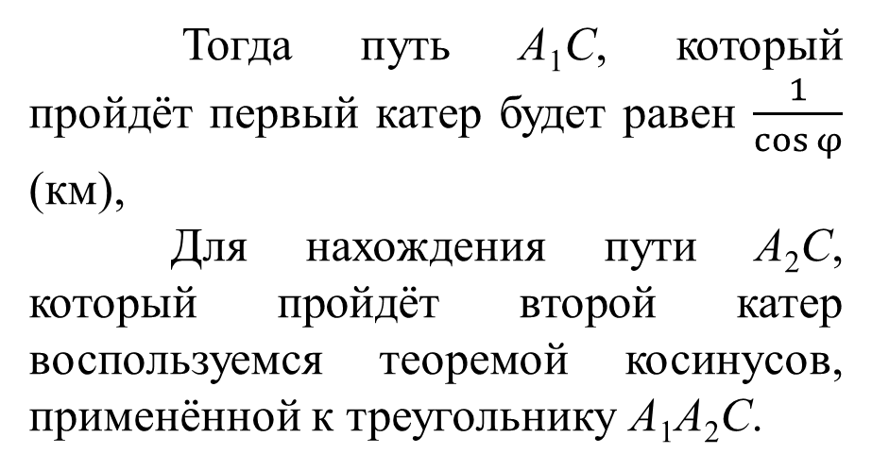
Выясним, существует ли направление движения первого катера, при котором второму катеру не удастся его перехватить.
Обозначим $φ$ угол между направлением движения первого катера и направления, перпендикулярного берегам реки.
Тогда путь A₁C, который пройдёт первый катер будет равен $\frac{1}{\cos{φ}}$ (км),
Для нахождения пути A₂C, который пройдёт второй катер воспользуемся теоремой косинусов, применённой к треугольнику A₁A₂C.
Получим ${(A_{2}C)}^{2}=\frac{1}{\cos^{2}φ}+1−\frac{2\cos\left(90°+φ\right)}{\cos{φ}}.$
Notes:
В режиме слайдов ответы появляются после кликанья мышкой

Slide 22
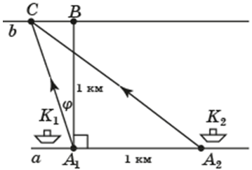
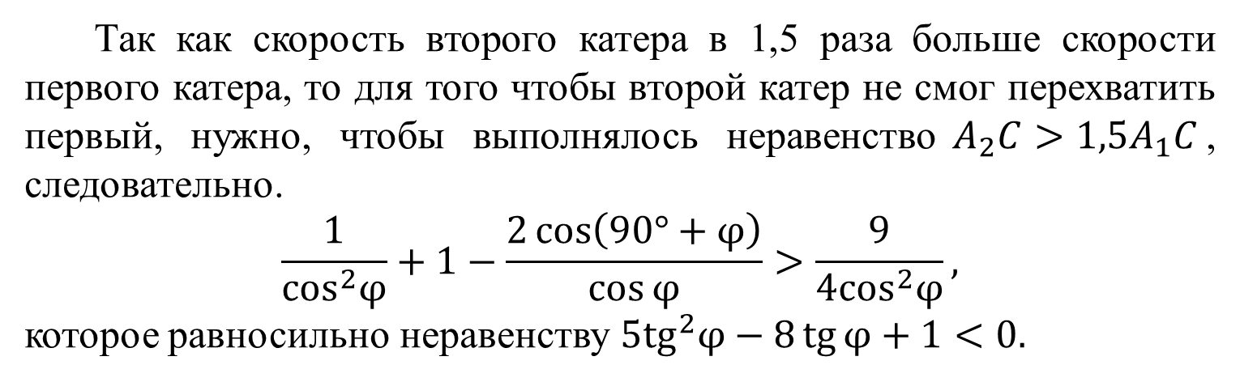
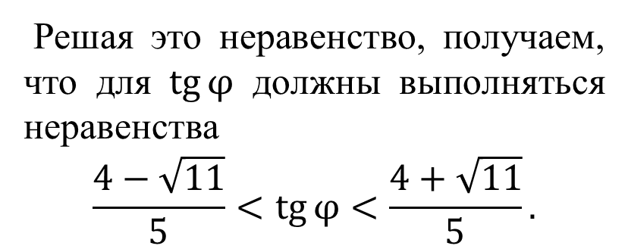
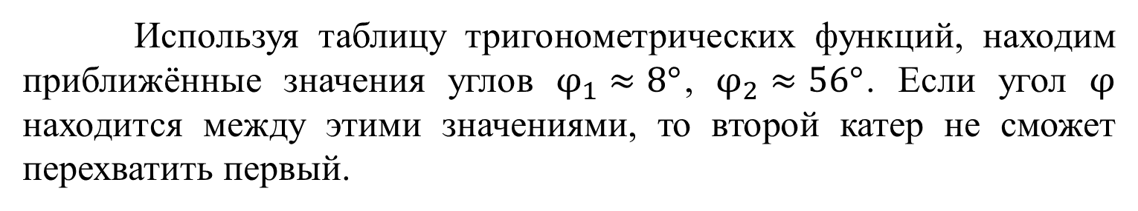
Так как скорость второго катера в 1,5 раза больше скорости первого катера, то для того чтобы второй катер не смог перехватить первый, нужно, чтобы выполнялось неравенство${ A}_{2}C>1,5A_{1}C$, следовательно.
$$\frac{1}{\cos^{2}φ}+1−\frac{2\cos\left(90°+φ\right)}{\cos{φ}}>\frac{9}{{4cos}^{2}φ},$$
которое равносильно неравенству $5{tg}^{2}φ−8\operatorname{tg}{φ}+1<0.$
Решая это неравенство, получаем, что для $\operatorname{tg}{φ}$ должны выполняться неравенства
$$\frac{4−\sqrt{11}}{5}<\operatorname{tg}{φ}<\frac{4+\sqrt{11}}{5}.$$
Используя таблицу тригонометрических функций, находим приближённые значения углов $φ_{1}≈8°$, $φ_{2}≈56°$. Если угол $φ$ находится между этими значениями, то второй катер не сможет перехватить первый.
Notes:
В режиме слайдов ответы появляются после кликанья мышкой

Slide 23
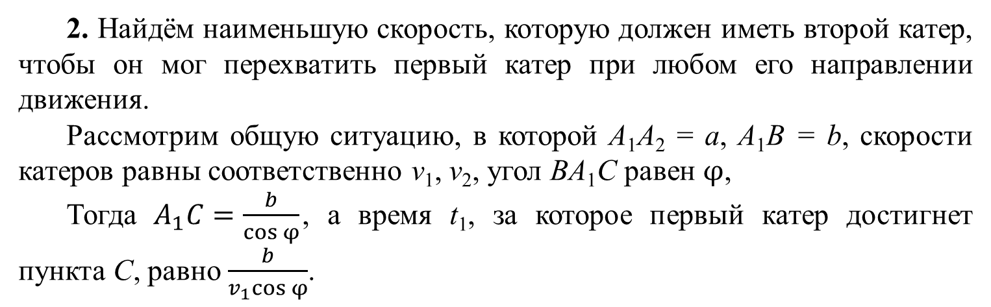
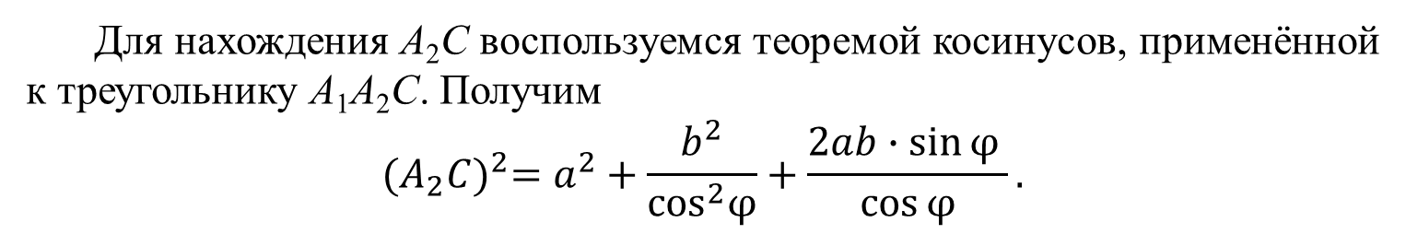
2. Найдём наименьшую скорость, которую должен иметь второй катер, чтобы он мог перехватить первый катер при любом его направлении движения.
Рассмотрим общую ситуацию, в которой A₁A₂ = a, A₁B = b, скорости катеров равны соответственно v₁, v₂, угол BA₁C равен $φ$,
Тогда $A_{1}C=\frac{b}{\cos{φ}}$, а время t₁, за которое первый катер достигнет пункта C, равно $\frac{b}{v_{1}cos{φ}}$.
Для нахождения A₂C воспользуемся теоремой косинусов, применённой к треугольнику A₁A₂C. Получим
$${(A_{2}C)}^{2}=a^{2}+\frac{b^{2}}{\cos^{2}φ}+\frac{2ab∙\sin{φ} }{\cos{φ}}.$$
Notes:
В режиме слайдов ответы появляются после кликанья мышкой

Slide 24
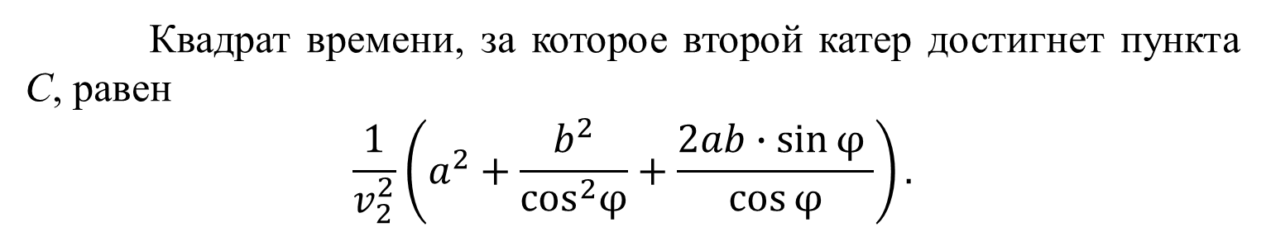
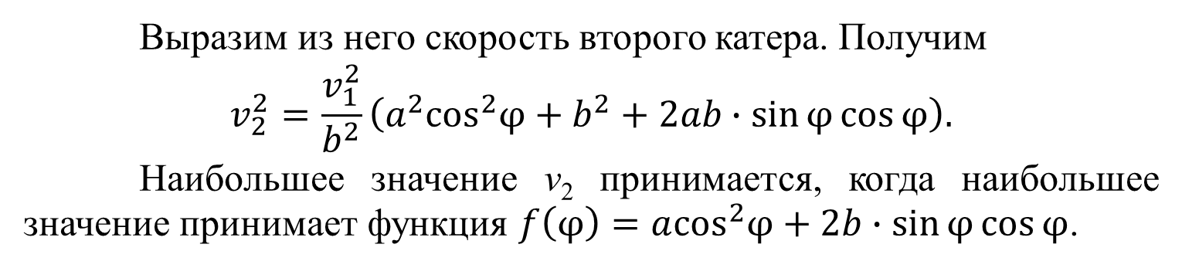
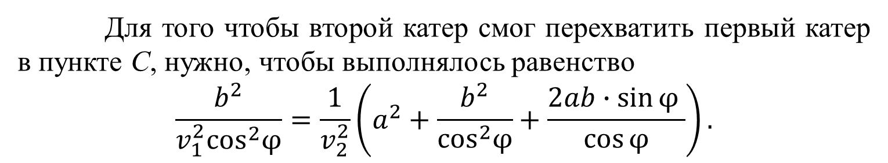
Квадрат времени, за которое второй катер достигнет пункта C, равен
$$\frac{1}{v_{2}^{2}}\left(a^{2}+\frac{b^{2}}{\cos^{2}φ}+\frac{2ab∙\sin{φ} }{\cos{φ}}\right).$$
Для того чтобы второй катер смог перехватить первый катер в пункте C, нужно, чтобы выполнялось равенство
$$\frac{b^{2}}{v_{1}^{2}\cos^{2}φ}=\frac{1}{v_{2}^{2}}\left(a^{2}+\frac{b^{2}}{\cos^{2}φ}+\frac{2ab∙\sin{φ} }{\cos{φ}}\right).$$
Выразим из него скорость второго катера. Получим
$$v_{2}^{2}=\frac{v_{1}^{2}}{b^{2}}\left(a^{2}\cos^{2}φ+b^{2}+2ab∙\sin{φ}\cos{φ}\right).$$
Наибольшее значение v₂ принимается, когда наибольшее значение принимает функция $f\left(φ\right)=a\cos^{2}φ+2b∙\sin{φ}\cos{φ}$.
Notes:
В режиме слайдов ответы появляются после кликанья мышкой

Slide 25
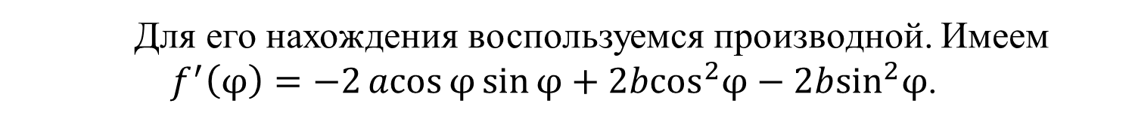
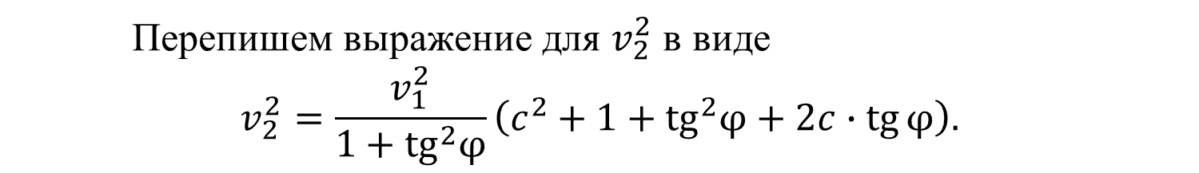
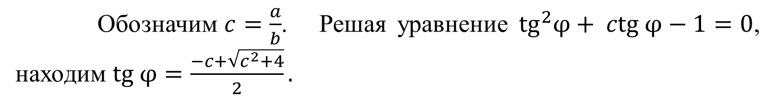
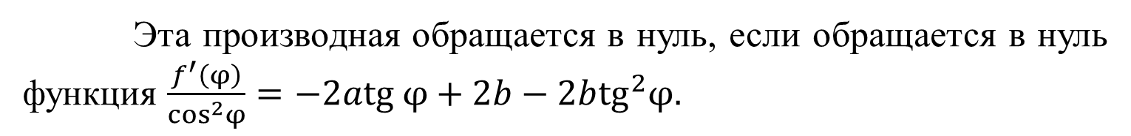
Для его нахождения воспользуемся производной. Имеем
$f^{′}\left(φ\right)=−2\operatorname{acos}{φ}\sin{φ}+2{bcos}^{2}φ−2b\sin^{2}φ$.
Эта производная обращается в нуль, если обращается в нуль функция $\frac{f^{′}\left(φ\right)}{\cos^{2}φ}=−2atg φ+2b−2b{tg}^{2}φ.$
Обозначим $c=\frac{a}{b}$. Решая уравнение ${tg}^{2}φ+ ctg φ−1=0$, находим $tg φ=\frac{−c+\sqrt{c^{2}+4}}{2}.$
Перепишем выражение для $v_{2}^{2}$ в виде
$$v_{2}^{2}=\frac{v_{1}^{2}}{{1+tg}^{2}φ}\left(c^{2}+{1+tg}^{2}φ+2c∙\operatorname{tg}{φ}\right).$$
Notes:
В режиме слайдов ответы появляются после кликанья мышкой

Slide 26
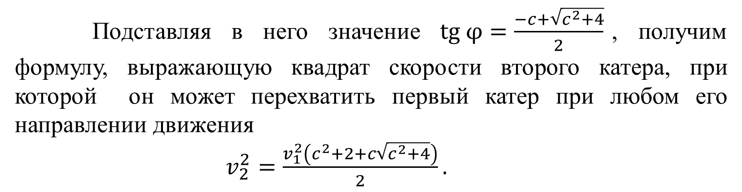
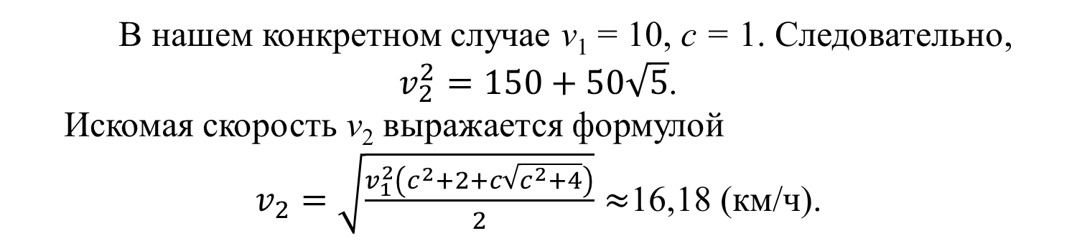
Подставляя в него значение $tg φ=\frac{−c+\sqrt{c^{2}+4}}{2}$, получим формулу, выражающую квадрат скорости второго катера, при которой он может перехватить первый катер при любом его направлении движения
$v_{2}^{2}=\frac{v_{1}^{2}\left(c^{2}+2+c\sqrt{c^{2}+4}\right)}{2}.$
В нашем конкретном случае v₁ = 10, c = 1. Следовательно,
$v_{2}^{2}=150+50\sqrt{5}$.
Искомая скорость v₂ выражается формулой
$v_{2}=\sqrt{\frac{v_{1}^{2}\left(c^{2}+2+c\sqrt{c^{2}+4}\right)}{2}}≈$16,18 (км/ч).
Notes:
В режиме слайдов ответы появляются после кликанья мышкой

Slide 27


3. Найдём максимальное расстояние между пунктами A₁ и A₂, при котором катер, выходящий из пункта A₂ со скоростью 15 км/ч, может перехватить катер, выходящий из пункта A_{1­}, вне зависимости от направления его движения.
Воспользуемся найденной формулой
$$v_{2}^{2}=\frac{v_{1}^{2}\left(c^{2}+2+c\sqrt{c^{2}+4}\right)}{2},$$
в которой c = $\frac{a}{b}$, a – расстояние между пунктами A₁A₂, b – ширина реки, равная 1 км.
Подставляя в эту формулу значения v₁ = 10, v₂ = 15, получим уравнение
${5=2c}^{2}+2c\sqrt{c^{2}+4}$,
решая которое находим c = $\frac{5}{6}$, Следовательно, искомое расстояние a равно $\frac{5}{6}$ км.
Notes:
В режиме слайдов ответы появляются после кликанья мышкой

Slide 28



Решение с помощью GeoGebra.
1. Отметим точки A₁(0, 0) и A₂(1, 0).
Проведём две прямые, заданные уравнениями y = 0, y = 1.
Через точку A₁ проведём прямую, перпендикулярную первой прямой.
Найдём точку B её пересечения со второй прямой.
Отметим точку C на второй прямой.
Проведём отрезки A₁C, A₂C.
Найдём отношение k их длин.
Найдём угол $φ$ = BA₁C
Перемещая точку C по второй прямой, найдём положения, при которых k = 1,5. Таких положений будет два, при которых $φ_{1}≈8°$, $φ_{2}≈56°$. Для положений C, для которых угол $φ$ заключён между $φ_{1}$ и $φ_{2}$, отношение k будет больше 1,5. Следовательно, для этих углов $φ$ второй катер не сможет перехватить первый.
Notes:
В режиме слайдов ответы появляются после кликанья мышкой

Slide 29

2. Отметим точки A₁(0, 0) и A₂(1, 0).
Проведём две прямые, заданные уравнениями y = 0, y = 1.
Через точку A₁ проведём прямую, перпендикулярную первой прямой.
Найдём точку B её пересечения со второй прямой.
Отметим точку C на второй прямой.
Проведём отрезки A₁C, A₂C.
Обозначим эти отрезки соответственно s₁, s₂.
Выберем инструмент «Текст». В открывшемся окне поставим галочку в строчке «LaTeX-формула». Напишем: v=\frac{10A_2C}{A_1C}=. После этого в «Объектах» выберем пустую рамку. В ней напишем: 10s_2/s_1.
Notes:
В режиме слайдов ответы появляются после кликанья мышкой

Slide 30

Нажмём «ОК». В результате на экране появится соответствующая надпись, показывающая скорость второго корабля, с которой он должен двигаться, чтобы встретиться с первым кораблём.
Меняя положение точки C, найдём такое, при котором скорость v₂ наибольшая. Она примерно равна 16,18 км/ч. Это совпадает с приближённым значением скорости, найденным с помощью математического решения.
Notes:
В режиме слайдов ответы появляются после кликанья мышкой

Slide 31

3. Для подтверждения ответа, полученного при математическом решении, в качестве координат точки A₂ напишем (5/6, 0). Перемещая точку C по прямой b, убеждаемся, что скорость v₂ не будет превосходить 15 км/ч.
Notes:
В режиме слайдов ответы появляются после кликанья мышкой

Slide 32


Задача 3. Рассмотрим легковой автомобиль, у которого: радиус R колёс равен 32 см; расстояние l между центрами передних и задних колёс равно 253 см; расстояние d между нижним краем кузова и дорогой 14 см (рис. 1).
Сможет ли такая машина преодолеть участок спуска дороги под углом $α=14°$, не задев покрытия дороги кузовом? Найдите наибольший возможный угол наклона дороги в градусах, при котором машина не заденет покрытия дороги кузовом.
Notes:
В режиме слайдов ответы появляются после кликанья мышкой

Slide 33


Решение. Обозначим D точку пересечения прямых, проходящих через точки O₁ и O₂, параллельные прямым соответственно AC и BC. Из точки D опустим перпендикуляр DG на прямую O₁O₂. Через точку H₂ проведём прямую, перпендикулярную прямой O₁O₂. Обозначим E её точку пересечения с прямой O₂D.
Пусть $∠DO_{2}O_{1}=x$. Наша задача состоит в том, чтобы найти наименьшее значение длины перпендикуляра CH при изменении x от 0 до $α$. Если это значение будет больше R - d, то машина сможет преодолеть участок спуска дороги под углом $α$, не задев покрытие дороги кузовом.
Notes:
В режиме слайдов ответы появляются после кликанья мышкой

Slide 34

В прямоугольном треугольнике EO₂H₂
$∠EH_{2}O_{2}=∠DO_{2}O_{1}=x$, H₂E = $\frac{R}{\cos{x}}$.
В треугольнике O₁O₂D
$∠O_{1}DO_{2}=180°−α, ∠DO_{1}O_{2}=α−x$.
Применяя теорему синусов к треугольнику O₁O₂D, получим
O₂D = $\frac{l∙sin⁡(α−x)}{\sin{α}}$.
В прямоугольном треугольнике DO₂G находим
DG =O₂D$∙\sin{x}$ = $\frac{l∙\sin\left(α−x\right)\sin{x}}{\sin{α}}$.
Следовательно,
CH = H₂E – DG = $\frac{R}{\cos{x}}−\frac{l∙\sin\left(α−x\right)\sin{x}}{\sin{α}}.$
Notes:
В режиме слайдов ответы появляются после кликанья мышкой

Slide 35



Математическими методами найти наименьшее значение этой функции не представляется возможным. Воспользуемся программой GeoGebra. Для этого создадим ползунок $α$, изменяющийся от 0^{о} до 20^{о}. Зафиксируем его значение, равное 14^{о}. В строке «Ввод» наберём следующие команды:
1) R = 3.2;
2) l = 25/3;
3) g(x)=R/cos(x)-lsin(α-x)sin(x) /sin(α)
и нажмём «Enter».
В результате получим график
функции, изображённый на рисунке.
Приближённое наименьшее значение этой функции можно найти, используя программу GeoGebra. Для этого в строке «Ввод» наберём Min(g(x),0,$α$) и нажмём «Enter». Получим приближённое значение, равное 1,67.
Notes:
В режиме слайдов ответы появляются после кликанья мышкой

Slide 36



Это меньше, чем R – d = 1,8. Следовательно, данная машина не сможет преодолеть участок спуска дороги под углом $α=14°$, не задев покрытие дороги кузовом.
Меняя значение ползунка, найдём приближённое значение наибольшего угла $α$, выражаемое целым числом градусов, при котором наименьшее значение функции больше 1,8. Оно равно 12^{о}.
Notes:
В режиме слайдов ответы появляются после кликанья мышкой

Slide 37

Решение с помощью GeoGebra. Выполним следующие действия.
1. Создадим ползунок $α$. В строке «Ввод» наберём R=3.2, l=25.3, d=1.4
2. Проведём лучи BA, BC
3. Повернём луч BC вокруг точки B на угол $α$ по часовой стрелке. Отметим на нём точку C.
4. Проведём прямые, проходящие через точки A, C, и перпендикулярные прямым соответственно AB, BC.
5. Отметим на них точки D и E, отстоящие от точек A и C на расстояние R. Через них проведём прямые, параллельные прямым AB и BC.
6. Отметим на первой прямой точку O₁.
7. Построим окружность с центром в точке O₁ и радиусом l. Обозначим O₂ её точку пересечения со второй прямой, параллельной прямой BC.
8. Проведём отрезок O₁O₂.
9. Построим окружности с центрами в точках O₁, O₂ и радиусом R.
10. Проведём отрезок O₁O₂. Найдём расстояние h от точки B до прямой O₁O₂.
Для того, чтобы машина не задела кузовом за покрытие дороги, нужно, чтобы выполнялось неравенство h > R – d = 1,8.
Notes:
В режиме слайдов ответы появляются после кликанья мышкой

Slide 38


На рисунке показан результат этих действий.
Изменяя положение точки A, можно найти приближённое наименьшее значение расстояния h. Оно равно 1,67, что меньше 1,8. Следовательно, машина заденет кузовом покрытие дороги.
Notes:
В режиме слайдов ответы появляются после кликанья мышкой

Slide 39


Меняя значение ползунка $α$, можно найти приближённое значение наибольшего угла $α$, выражаемое целым числом градусов, при котором данная машина сможет преодолеть участок спуска дороги, не задев покрытия дороги кузовом. Это значение равно 12^{о}.
Наименьшее расстояние h в этом случае приближённо равно 1,89.
Notes:
В режиме слайдов ответы появляются после кликанья мышкой

Slide 40

Задача 4. Какой из городов ближе к Москве – Анадырь или Владивосток?
Notes:
В режиме слайдов ответы появляются после кликанья мышкой

Slide 41


Найдите кратчайшее расстояние между двумя пунктами м заданными координатами на поверхности Земли, считая длины больших окружностей на поверхности Земли равными 40 000 км.
Для математического решения найдём формулу для сферического расстояния между точками $C_{1}(φ_{1}; ψ_{1})$, $C_{2}(φ_{2}; ψ_{2})$ на сфере с заданными сферическими координатами.
Notes:
В режиме слайдов ответы появляются после кликанья мышкой

Slide 42


Через точку N проведём касательные c’, c’’ к сферическим прямым соответственно C₁A₁, C₂A₂. Обозначим C’, C’’ их точки пересечения с лучами соответственно OC₁, OC₂.
Положим $φ=φ_{2}−φ_{1}$. В треугольнике NC’C’’ NC’ = $ctg{ ψ}_{1}$, NC’’ = $ctg{ ψ}_{2}$, $∠C^{′}NC^{′′}=φ$. Применим теорему косинусов к этому треугольнику. Получим равенство
$${(C^{′}C^{′′})}^{2}={(ctg{ ψ}_{1})}^{2}+{(ctg{ ψ}_{2})}^{2}−2ctg{ ψ}_{1}∙ctg{ ψ}_{2}∙\cos{φ}.$$
Notes:
В режиме слайдов ответы появляются после кликанья мышкой

Slide 43


В треугольнике OC’C’’ OC’ = $\frac{1}{\sin{ψ_{1}}}$, OC’’ = $\frac{1}{\sin{ψ_{2}}}$. Найдём величину $γ$ угла C’OC’’, которая выражает сферическое расстояние между точками C₁, C₂. Для этого применим к этому треугольнику теорему косинусов. Получим равенство
$${(C^{′}{C′}^{′})}^{2}=\frac{1}{\sin^{2}ψ_{1}}+\frac{1}{\sin^{2}ψ_{2}}−2 \frac{1}{\sin{ψ_{1}}}∙ \frac{1}{\sin{ψ_{2}}}∙\cos{γ}.$$
Подставляя в это равенство выражение для ${(C^{′}C^{′′})}^{2}$, получим формулу, выражающую косинус сферического расстояния между точками C₁, C₂ через сферические координаты этих точек.
$$\cos{γ}=\sin{ψ_{1}}∙\sin{ψ_{2}}+\cos{ψ_{1}}∙\cos{ψ_{2}}∙\cos{φ}.$$
Notes:
В режиме слайдов ответы появляются после кликанья мышкой

Slide 44


Пути между Москвой и Анадырем, Москвой и Владивостоком можно построить в компьютерной программе GeoGebra. В строке «Ввод» наберём: М=(1; 38^{о}; 56^{о}), V=(1; 132^{о}; 43^{о}), An=(1; 177^{о}; 65^{о}).
Проведём дуги MV и MAn. С помощью инструмента «Угол» найдём центральные углы. Искомые длины путей равны соответственно
М-Ан = $\frac{55,4}{360}40000≈6155$ (км), М-Вл = $\frac{57,53}{360}40000≈6$392 (км),
Notes:
В режиме слайдов ответы появляются после кликанья мышкой

Slide 45

Кратчайшие пути между Москвой и Анадырем, Москвой и Владивостоком на карте.
Notes:
В режиме слайдов ответы появляются после кликанья мышкой

Slide 46

Задача 5 (об автобусной остановке). Населённые пункты A и B расположены по одну сторону от прямолинейного участка шоссе c. Требуется построить на шоссе автобусную остановку C и проложить от неё дорожки до населённых пунктов. Расстояния AA’ и BB’ от населённых пунктов до шоссе равно соответственно 2 км и 1 км. Расстояние между точками A’ и B’ равно 4 км.
Укажите расположение остановки, при котором суммарная длина дорожек наименьшая. Найдите эту суммарную длину.
Notes:
В режиме слайдов ответы появляются после кликанья мышкой

Slide 47



Математическое решение. Введём систему координат, полагая A(0, 2), B(4, 1), A’(0, 0), B’(4, 0). Пусть C(x, 0). Тогда AC = $\sqrt{x^{2}+4}$, BC = $\sqrt{{(x−4)}^{2}+1}.$ Найдём наименьшее значение функции
$$f\left(x\right)=\sqrt{x^{2}+4}+\sqrt{{(x−4)}^{2}+1}.$$
Для этого воспользуемся производной
$$f^{′}\left(x\right)=\frac{x}{\sqrt{x^{2}+4}}+\frac{x−4}{\sqrt{{(x−4)}^{2}+1}}.$$
Решим уравнение $\frac{x}{\sqrt{x^{2}+4}}+\frac{x−4}{\sqrt{{(x−4)}^{2}+1}}=0.$ Оно равносильно уравнению $x\sqrt{{(x−4)}^{2}+1}=(4−x)\sqrt{x^{2}+4}$. Возводя в квадрат и приводя подобные члены, получим уравнение $3x^{2}−32x+64=0$,
решая которое, находим $x=2\frac{2}{3}.$Соответствующее значение функции f(x) равно 5. Оно является искомым наименьшим значением.
Notes:
В режиме слайдов ответы появляются после кликанья мышкой

Slide 48


Решение с помощью GeoGebra. Проведём прямую c.
Отметим на ней точки A’, B’, расстояние между которыми равно 4.
Через эти точки проведём прямые, перпендикулярные прямой c.
Отметим на них точки A, B, для которых AA’ = 2, BB’ = 1.
Отметим точку C на прямой c.
Проведём отрезки AC и BC.
Выберем инструмент «Текст». В открывшемся окне поставим галочку в строчке «LaTeX-формула». Напишем: AC+BC=. После этого в «Объектах» выберем пустую рамку. В ней напишем: h+i .
В результате на экране появится надпись AC + BC = 5,193.
Перемещая точку C по прямой c, найдём положение, при котором сумма AC + BC наименьшая.
Notes:
В режиме слайдов ответы появляются после кликанья мышкой

Slide 49

Геометрическое решение. Обозначим B₁ точку, симметричную точке B относительно прямой c. Тогда для любой точки C прямой c будут равны отрезки BC и B₁C. Следовательно, будут равны суммы AC + BC и AC + B₁C. Вторая сумма будет наименьшей, если точка C принадлежит прямой AB₁. Искомой точкой D, для которой сумма AD + BD наименьшая, является точка пересечения прямых c и AB₁. Эта наименьшая сумма равна 5.
Notes:
В режиме слайдов ответы появляются после кликанья мышкой

Slide 50

Задача 6 (о колодце). Три соседа по дачным участкам решили вырыть общий колодец и проложить от него дорожки к своим домикам. Где нужно расположить колодец, чтобы суммарная длина дорожек была наименьшей?
Рассмотрите случай, когда AB = 60 м, AC = BC = 50 м.
Notes:
В режиме слайдов ответы появляются после кликанья мышкой

Slide 51


Математическое решение. В общем случае введём систему координат, полагая A(0, 0), B(b, 0), C(c₁, c₂). Пусть K(x, y). Тогда
AK+BK+CK = $\sqrt{x^{2}+y^{2}}+\sqrt{{(x−b)}^{2}+y^{2}}+\sqrt{{(x−c_{1})}^{2}+{(y−c_{2})}^{2}}.$
Наименьшее значение этой функции от x и y найти не так просто.
Notes:
В режиме слайдов ответы появляются после кликанья мышкой

Slide 52

Решение с GeoGebra. Отметим точки A, B, C, K. Проведём отрезки f = AK, g = BK, h = CK. Выберем инструмент «Текст». В открывшемся окне поставим галочку в строчке «LaTeX-формула». Напишем: AK+BK+CK=. В «Объектах» выберем пустую рамку. В ней напишем: f + g + h. На экране появится надпись, показывающая значение суммы AK + BK + CK. Меняя положение точки K, можно найти такое положение, при котором данная сумма является наименьшей.
Notes:
В режиме слайдов ответы появляются после кликанья мышкой

Slide 53

Геометрическое решение. В общем случае повернём отрезки AK, BK, CK вокруг вершины C на угол 60^{о}. При этом точка A перейдёт в точку A’, точка B – в точку B’, точка K – в точку K’. Треугольник CKK’ – равносторонний, следовательно CK = KK’.
Сумма расстояний AK + BK + CK равна длине ломаной AKK’B’, длина которой будет наименьшей, если точки A, K, K’, B’ принадлежат одной прямой. Это будет, если углы AKC и BKC равны 120^{о}.
Notes:
В режиме слайдов ответы появляются после кликанья мышкой

Slide 54

Полученная точка называется точкой Торричелли треугольника ABC. Из неё стороны этого треугольника видны под углом 120^{о}, т. е. углы ATB, ATC и BTC равны 120^{о}.
Notes:
В режиме слайдов ответы появляются после кликанья мышкой

Slide 55


Рассмотрим случай, когда AB = a, AC = BC, высота CD = h.
Тогда AK = BK = $\frac{a\sqrt{3}}{3},$ KD = $\frac{a\sqrt{3}}{6},$ $CK=h−\frac{a\sqrt{3}}{6}$,
$AK+BK+CK=h+\frac{a\sqrt{3}}{2}.$
Если a = 60 м, h = 40 м, то $AK+BK+CK≈91,$2 (м).
Notes:
В режиме слайдов ответы появляются после кликанья мышкой

